Slide 1
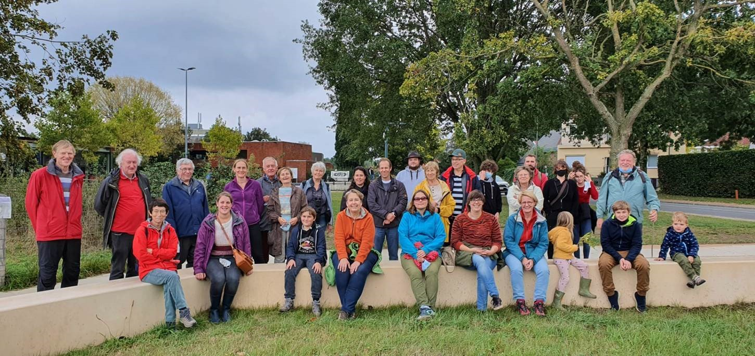

Natuurpunt Dilbeek
2002-2022
Natuurvereniging

Slide 2
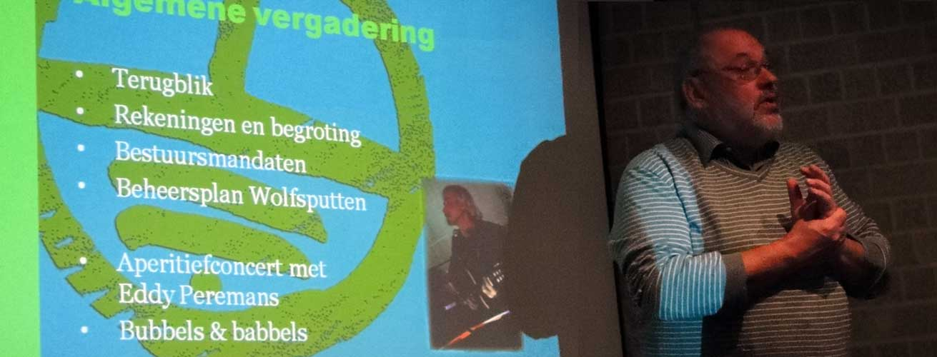
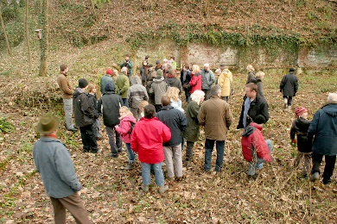
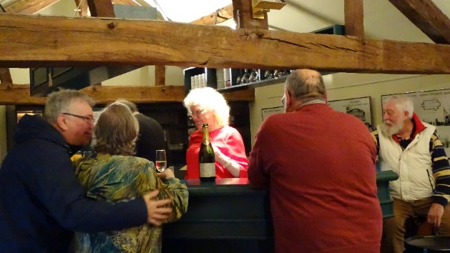
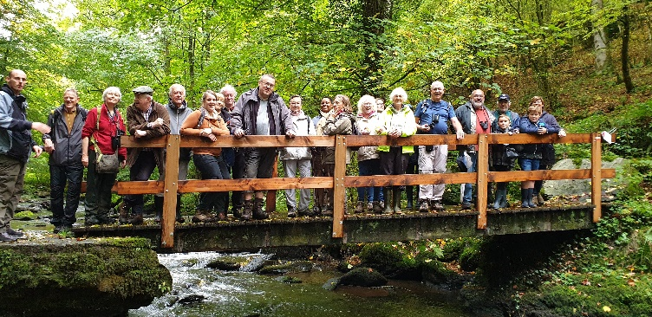
Natuur.vereniging
Vergaderingen
Jaarlijkse AV (sinds 2010 met muzikaal aperitief),
maandelijkse bestuurskern, werkgroepen: vogels, amfibieën, libellen, beheerteam, natuurstudie,
kinderwerking
Nieuwjaarswandeling en –borrel
Sinds 2006
Natuurweekends (vanaf 2007)

Slide 3
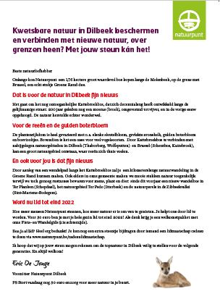
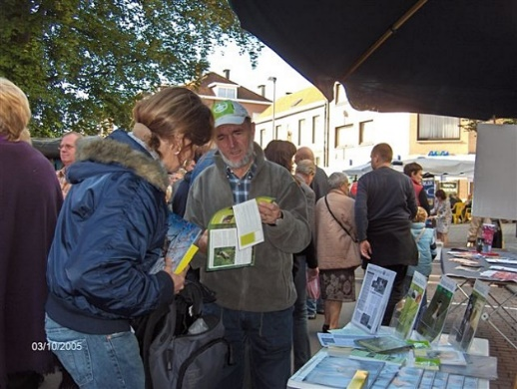
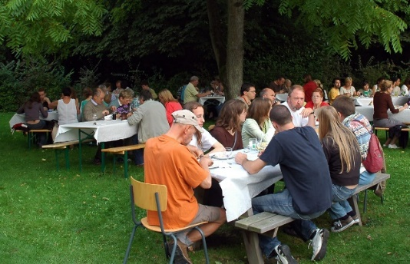
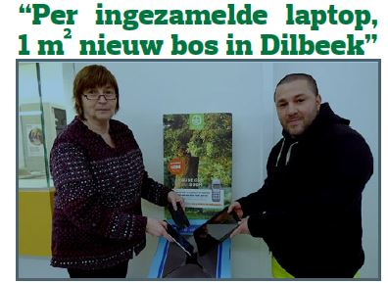
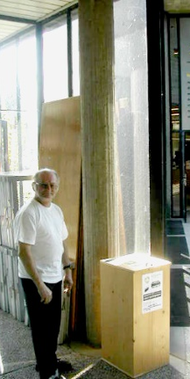
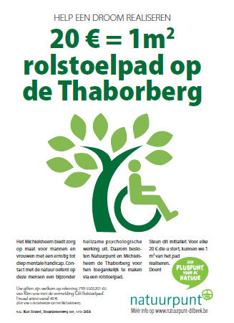
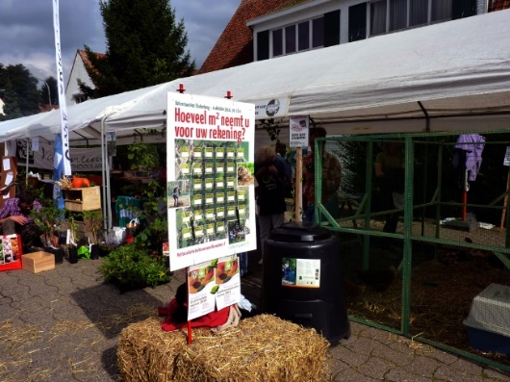
Natuur.vereniging
Ledenwerving
Klok rond Natuur genieten (2004)
Infostanden, brievenactie (2021)
Evolutie ledenaantal:
2002: 200; 2006: 399
2020: 458
Fondsenwerving
AV-tombola, inzameling inktpatronen, kalenderverkoop, barbecues (2003-2011), Natuur.cafés (vanaf 2012), sponsoracties: rolstoelpad Thaborberg (2011-2013), bosaanleg Ter Planken (2020)

Slide 4

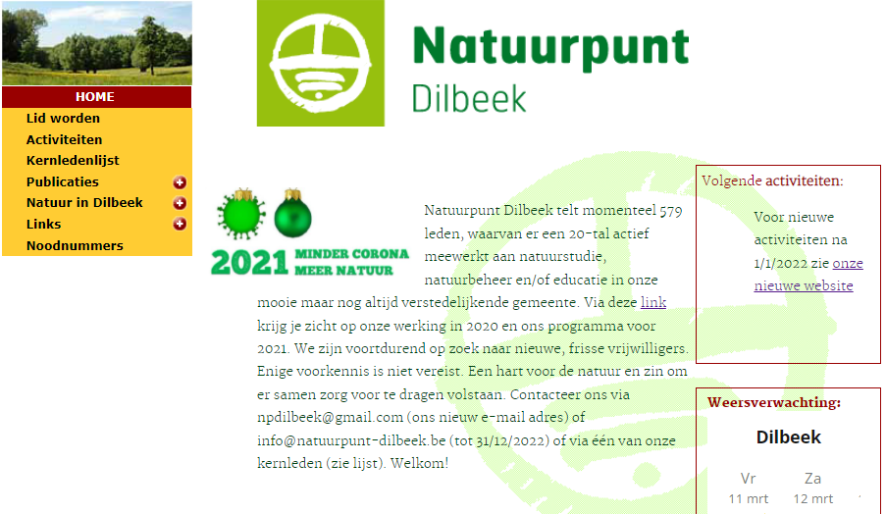
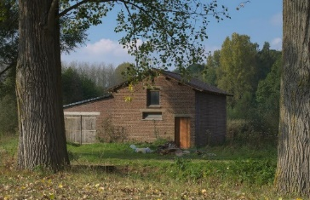
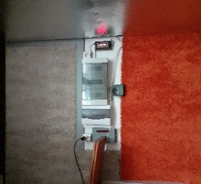
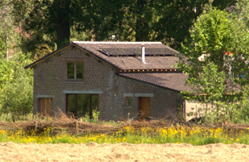
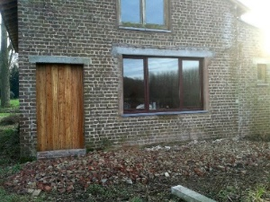
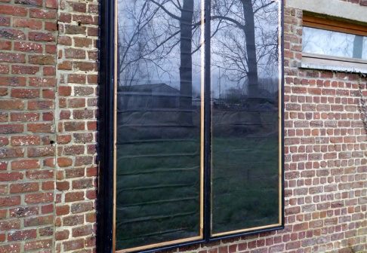
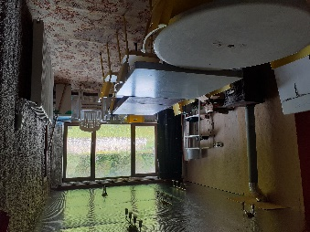
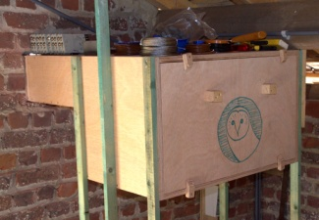
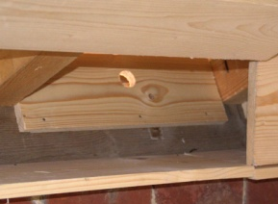
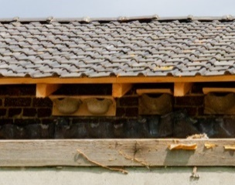
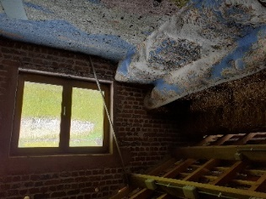
Natuur.vereniging
Communicatie
Website (vanaf 2003)
Natuurcontacten (4-6 x per jaar)
Tentoonstellingen – affiches
Publicaties
Natuurpunt award 2010
Clubhuis Ter Pede
Sinds 2016 (Gido Van den Ende, Rik Drabs)
Klimaat- en diervriendelijk ingericht: tapijten-, stro- en leemisolatie, houtkachel (voorlopig), zonne-panelen voor verlichting en verwarming (op komst), kerkuilenkast, mussenvide, zwaluwennesten, vleermuizenkast, composttoilet, regenwatergebruik; opvolging energieverbruik, CO2 en fijn stof.

Slide 5
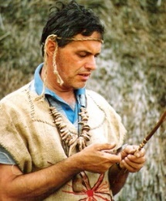
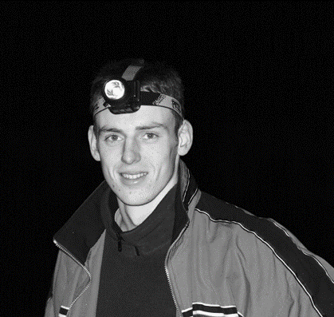
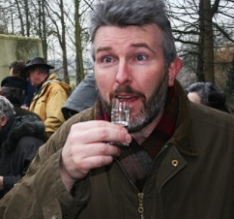
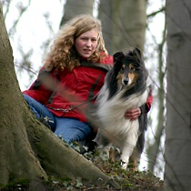
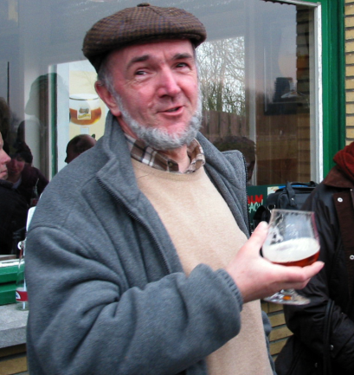
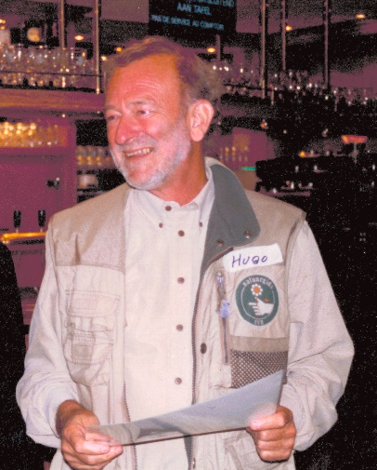
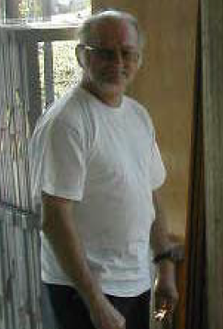
Natuur.vereniging
100 actievelingen w.o. deze pioniers
Eric André Willy Alain Niels Myriam Erik en Jan Lieven
Jasper Ineke Ignes en Hugo Lien Sabine Yves en Veerle Kristien Joris
Marc Bruneel +2020 Louis De Leeuw +2018 Hugo Leon +2016 René Vlamir +2016
secretaris/voorzitter penningmeester natuurgids natuurbeheerder

Slide 6
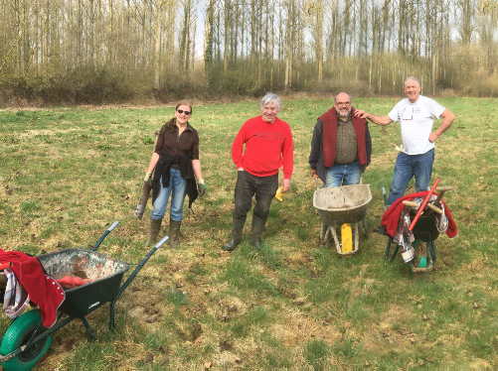
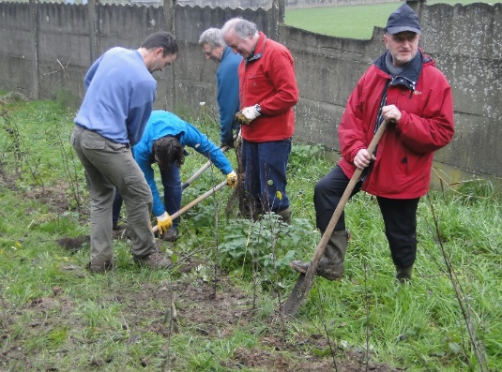
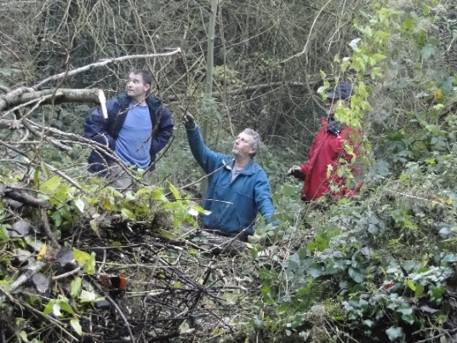
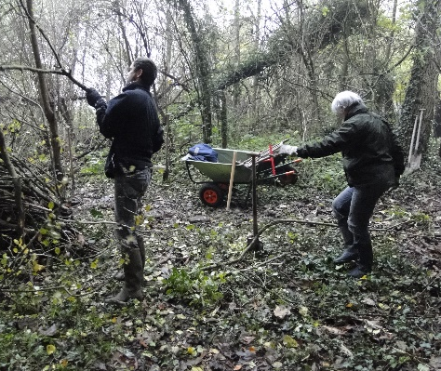
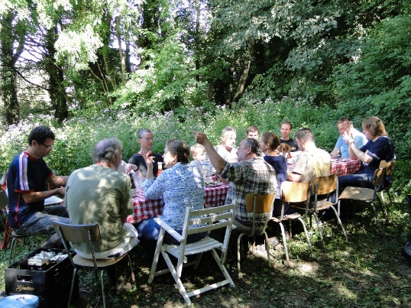
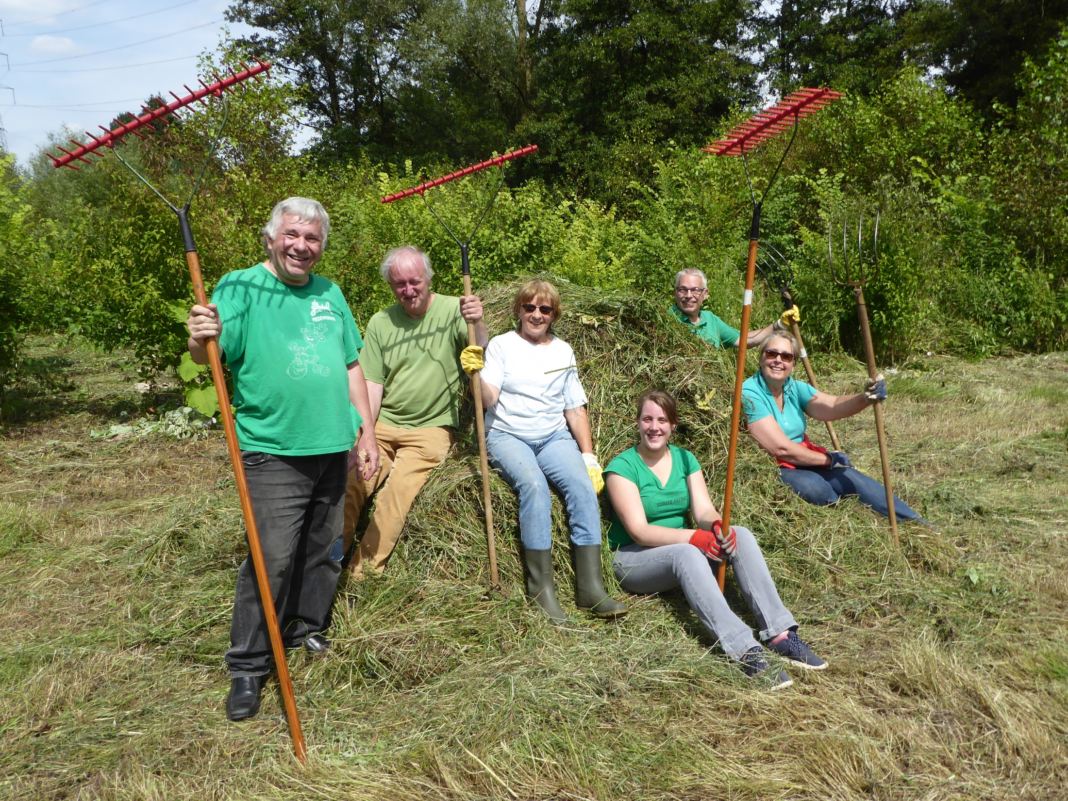
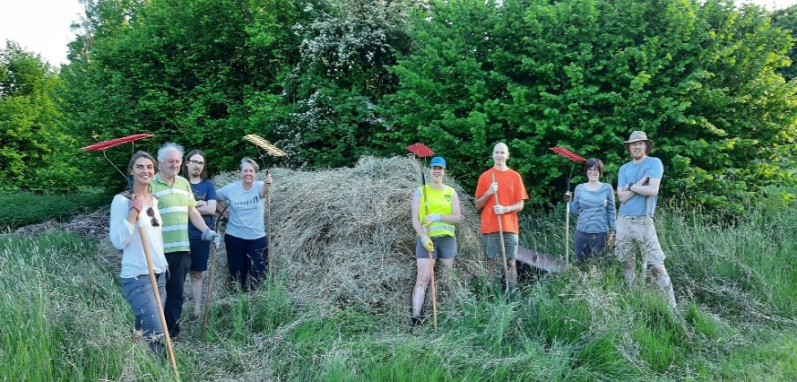
Natuur.vereniging
100 actievelingen oud en nieuw

Slide 7
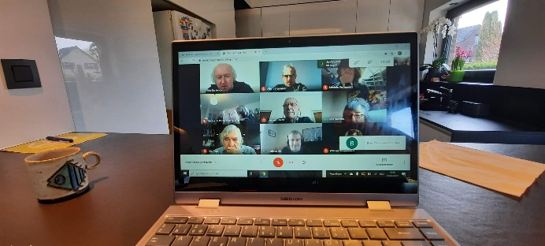
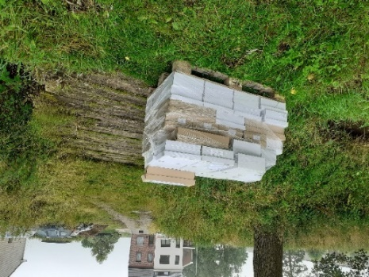
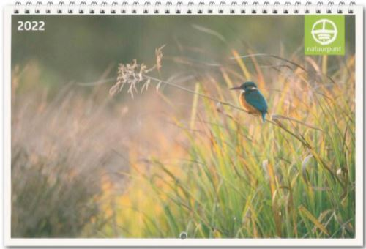
Natuur.vereniging 2021
Kernvergaderingen
Iedere maand behalve in juli: gemidd.7 deelnemers
Algemene vergadering
21.02.2021 online met zandkoekjes; 26 deelnemers
Ledenwerving
Brievenbusactie nav aankoop Kattebroekbos: 18000 bussen; kern + 2 jeugdverenigingen
Grote toename ledenaantal: van 458 eind 2020 tot 579 eind 2021: + 121 (of + 26,4 %)
Fondsenwerving
Sponsorcampagne Kattebroekbos: € 23754
Verkoop 80 natuur.kalenders: € 400
Ledenwerving: € 1200
Clubhuis Ter Pede
Verder ingericht ifv intrek (in april) van Natuurpunt A.W.S.-terreinploeg: regenwatervoorziening, compostplek, pispaal, elektriciteitskeuring

Slide 8
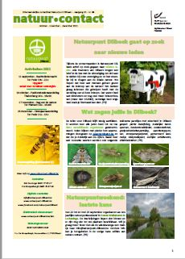
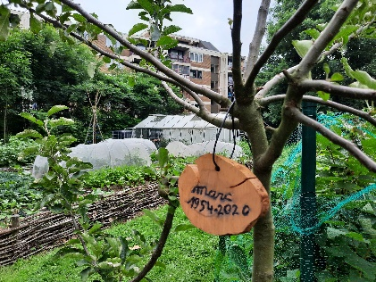
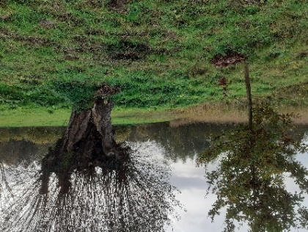
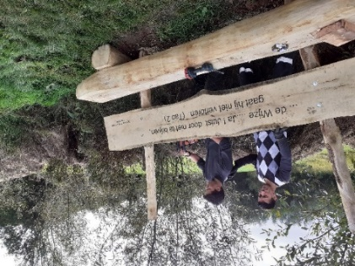
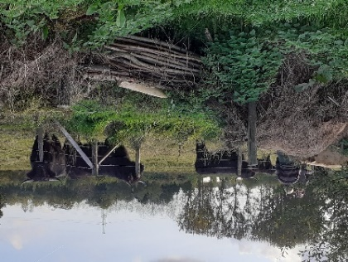
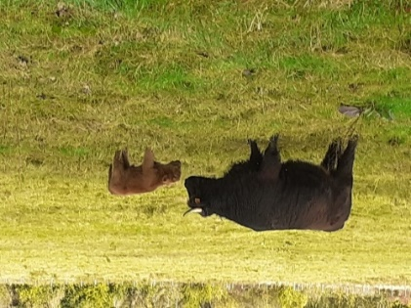
Natuur.vereniging 2021
Communicatie
Natuur.contact: 4 edities
Websites
nieuw: www. natuurpunt.be/dilbeek en npdilbeek@gmail.com;
ook nog www.natuurpunt-dilbeek.be en info@natuurpunt-dilbeek.be
Facebook
Regionale samenwerking
  Bestuur Regionaal landschap Pajottenland en Zennevallei
  AV nieuw opgerichte vzw Natuurpunt Pajottenland en Zennevallei
Aaibaar eerbetoon aan Marc
6-11 oktober: gedenkplek en gedenkbank 13 oktober: geboorte Marc-Marie

Slide 9
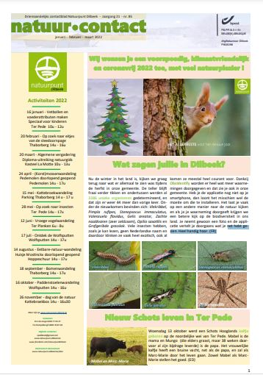
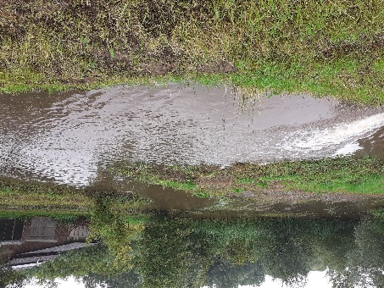
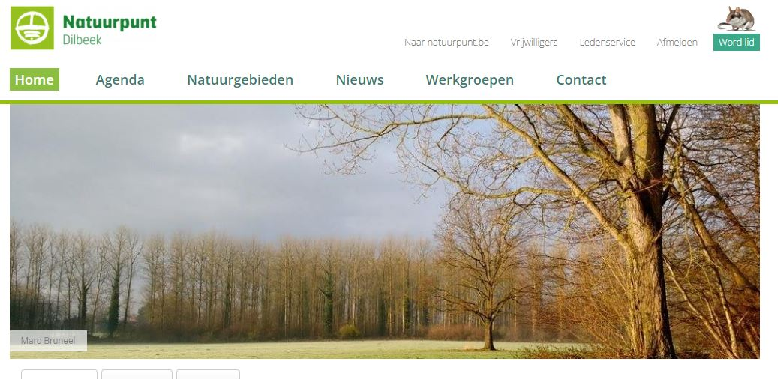
Natuurpunt Dilbeek 2022
Natuur.vereniging
Verder vergaderen
brainstorm over toekomst: verjonging, natuurbeheer,
klimaatvriendelijke werking, natuurgidsenwerking,…
Ledenwerving:
streven naar 600 leden
Fondsenwerving:
i.f.v. dekken zelffinanciering Kattebroekbos
Beter communiceren:
1 website: www.natuurpunt.be/dilbeek;
1 mailadres: npdilbeek@gmail.com
1 maandelijkse mail voor elke activiteit
Nauwer regionaal samenwerken:
afstemming activiteitenkalenders binnen
Natuurpunt Pajottenland & Zennevallei
Clubhuis:
afwerking i.f.v.klimaatneutrale verwarming,
overstromingspreventie

Slide 10
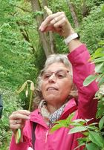













Natuurpunt Dilbeek 2022
Bestuurskern en werkgroepen: doe mee!
Bestuurskern (vergadert maandelijks)
    Eric De Jonge: voorzitter, mailbeheer, aankoper, conservator, afgev. Natuurpunt vzw
    Sabine de Coninck: ondervoorzitter, coördinatie educatie, afgev. in Natuur.academie,
    Regionaal Landschap en Natuurpunt Pajottenland en Zennevallei
    Laura Massart: secretaris, conservator, afgevaardigde Natuurbeheer vzw
    Sarah Bruneel: penningmeester, ledenadministratie, webmaster, archief, natuurgids
    Elisabeth Godding: coördinatie studie, afgevaardigde in Natuur.studie, natuurgids
    Fre Rampelbergh: coördinatie communicatie en redactie ledenblad, natuurgids
    André Van Overberge: afgevaardigde in de cultuurraad, natuurgids
    Rik Drabs: clubhuis- en materiaalverantwoordelijke
    Els Van Remoortel en Ignes Verstraete: cateringverantwoordelijken
    Albert Glissenaar, Marleen Vermassen: natuurgidsen
    (foto’s van links naar rechts en van onder naar boven)
    Natuurbeheerteam (beheert maandelijks)
    9 kernleden + 16 echte beheerteamers: Thomas, Noortje, Gwen,
    Freya, Merel, Lauren, Ruben, Michel, Pitou, Bram, Sandra, Josée, Luc, Luk, Wim, Jan
    Werkgroep Natuurstudie (neemt dagelijks waar)
    4 kernleden + Sara

